Slide 1
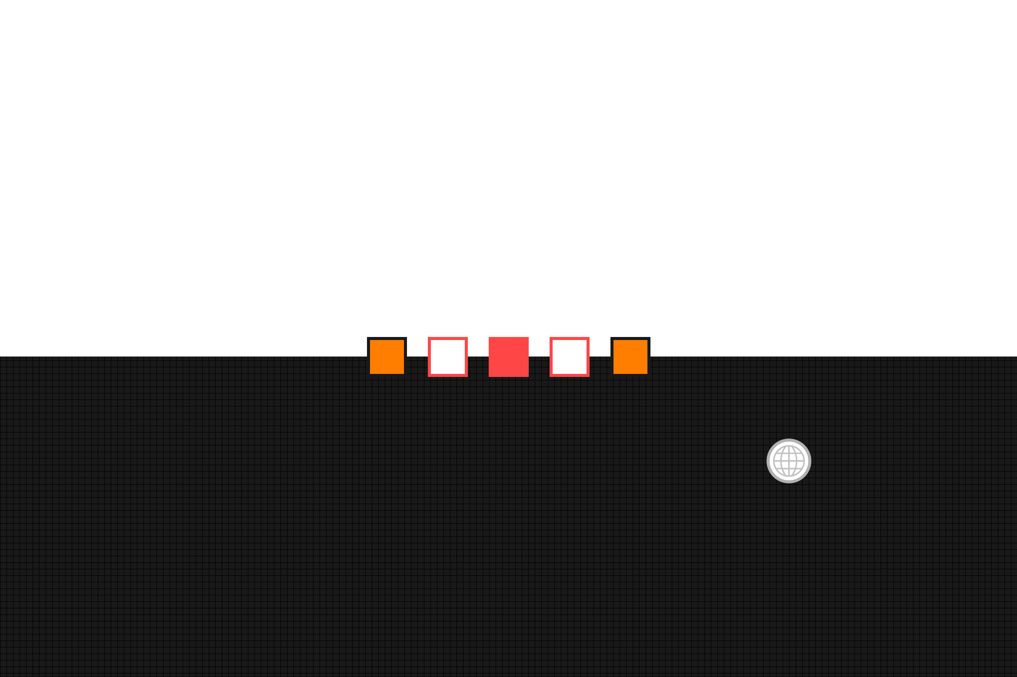

양자통신상의
가용성침해공격
An Availability Invasion Attacks on a Quantum Communications
정보시스템공학과
권혁동
Hansung University

Slide 2
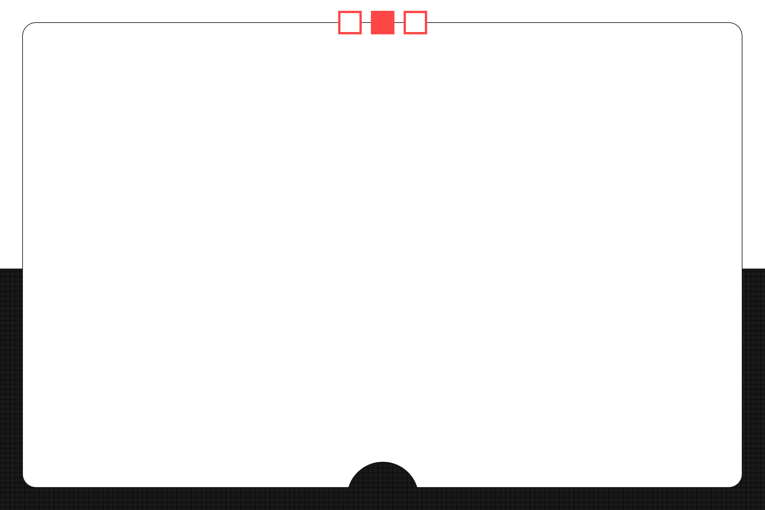
CONTENTS
01
보안의 3요소
02
양자
03
양자통신
04
제안기법
05
결론
2

Slide 3
01 보안의 3요소
01
기밀성 | Confidentiality
인가되지 않은 제 3자는 정보에 접근할 수 없어야 한다.
02
무결성 | Integrity
전송된 데이터가 원본과 동일하며 수정되지 않았을 보장한다.
03
가용성 | Availability
인가된 사용자는 항상 손쉽게 정보 접근이 가능하다.
3

Slide 4
01 보안의 3요소
01
기밀성 | Confidentiality
Sniffing, Scamming, Traffic analysis
02
무결성 | Integrity
Spoofing, Modification, Fabrication, Masquerading, Replaying, Repudiation
03
가용성 | Availability
Denial of Service, Interruption
4

Slide 5

01 보안의 3요소
스니핑 공격 | Sniffing attacks
통신의 주체가 아닌 제 3자가 통신 채널을 감청하여 데이터를 관찰하는 공격
데이터
Alice
Bob
Charlie
5

Slide 6
01 보안의 3요소
서비스 거부 공격 | Sniffing attacks
통신 자체가 이루어지지 않도록 방해하는 공격
데이터
Alice
Bob
Charlie
6

Slide 7
02 양자
양자 | Quantum
1899년 독일의 물리학자 막스 플랑크가 제시
더 이상 나눌 수 없는 에너지 최소량의 단위
고전역학이 적용되지 않는 일부 특이한 성질 보유
7

Slide 8
02 양자
01
양자 중첩 | Superposition
02
양자 얽힘 | Entanglement
03
양자 붕괴 | Collapse
8

Slide 9
02 양자
01
양자 중첩 | Superposition
모든 양자는 일정한 확률을 가지고 상태 구성에 기여함
관측되기 전 까지는 가능성에 따라 여러가지 상태로 동시에 존재 가능
1/2 - 빨간색
1/2 - 파란색
9

Slide 10

02 양자
02
양자 얽힘 | Entanglement
서로 연관이 있는 양자는 한쪽의 상태를 관측하는 순간 다른 쪽의 상태도 결정됨
상태가 확정되는 현상은 거리에 상관없이 즉시 발생
?
?
10

Slide 11
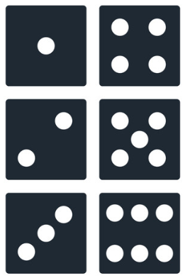
02 양자
03
양자 붕괴 | Collapse
양자를 관측하는 순간 중첩상태에서 벗어나는 현상
다른 상태가 될 확률은 전부 제거되며 한 가지의 상태가 될 확률만 존재
1/6
1/6
1/6
1/6
1/6
1/6
0
0
0
0
1
0
11

Slide 12
03 양자통신
01
통신 프로토콜 BB84
1984년 C. H. 베넷, G 브라사드가 제안
송신자와 수신자간 OTP를 생성하는 프로토콜
양자 키 분배: Quantum Key Distribution (QKD)
12

Slide 13
03 양자통신
기저 0 1
01
통신 프로토콜 BB84
0
1
1
0
1
0
0
1
Shifted Key: 1001
13

Slide 14
03 양자통신
01
통신 프로토콜 BB84
양자 에러 비트율 | Quantum Error Bits Rate (QBER)
!
!
0
1
1
?
?
0
0
1
Alice
Bob
Charlie
14

Slide 15
04 제안기법
!
!
0
1
1
?
?
0
0
1
Alice
Bob
Charlie
지속적인 양자채널 관측을 통해 QBER를 상승
본디 통신을 의도한 사용자들은 QKD의 진행이 불가능
공격자가 관측을 중단하기 전 까지 통신 개시가 어려움
15

Slide 16
05 결론
01
고전 채널 상에서의 스니핑 공격은 기밀성 침해 공격
공격자가 수동적이며 데이터를 훔쳐보는 선의 공격
02
양자 채널 상에서의 스니핑 공격은 가용성 침해 공격
통신 주체간 정상적인 통신 진행을 방해함
03
통신 채널 자체를 보호할 수 있는 수단이 필요함
16

Slide 17
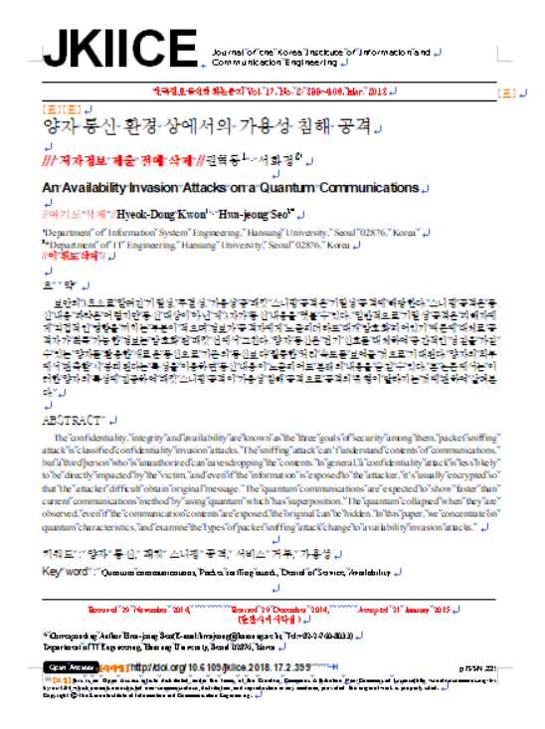
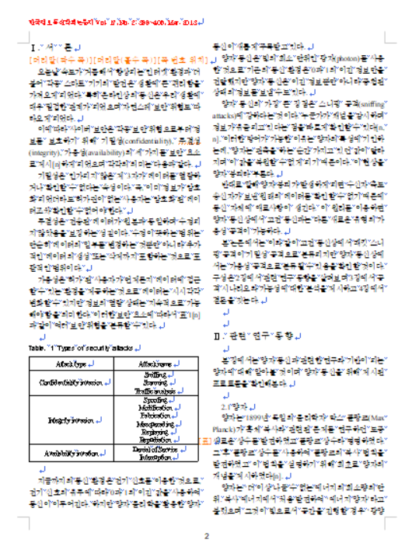
05 결론
17

Slide 18
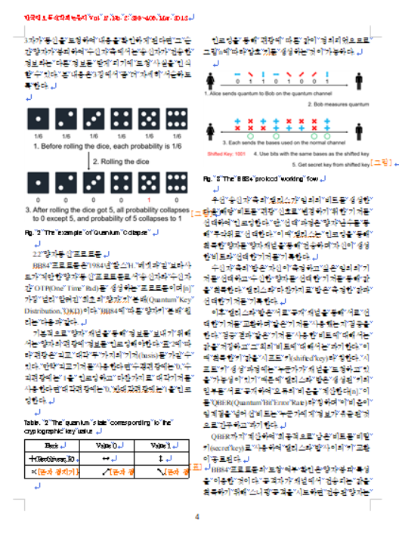
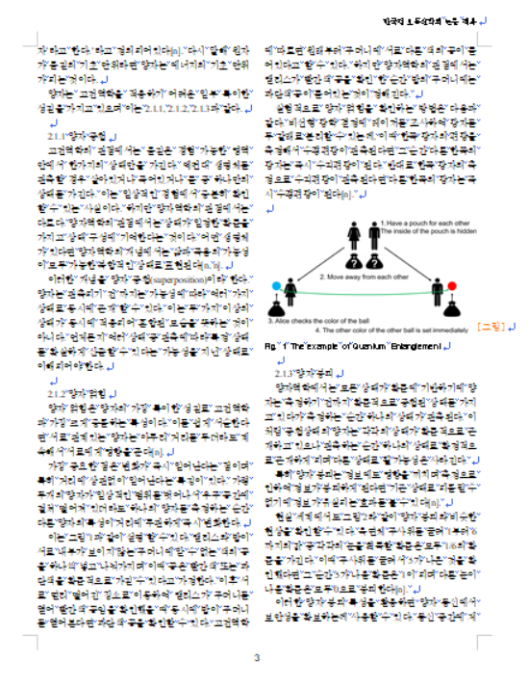
05 결론
18

Slide 19
Thank You
19

